Slide 1
Суб’єкти трудового права

Slide 2
Поняття, види суб’єктів, їх правовий статус
Суб’єкти трудового права — учасники індивідуальних і колективних трудових відносин, які на основі чинного законодавства мають трудові права і відповідні обов’язки.

Slide 3
Суб’єктами трудового права є:
Наймані працівники
Роботодавець
Трудові колективи
Професійні спілки та їх об’єднання
Підприємства, установи, організації
Державні органи, місцеві органи виконавчої влади та органи місцевого самоврядування

Slide 4
Елементи правового статусу суб’єктiв:
• трудова правосуб’єктність;
• основні (статутні) трудові права та обов’язки;
• юридичні гарантії цих прав і обов’язків;
• юридична відповідальність за порушення трудових прав і обов’язків, передбачена чинним законодавством.

Slide 5
Залежно від видів суспільних відносин:
Суб’єкти індивідуальних трудових відносин
Суб’єкти колективних трудових відносин
Інші суб’єкти трудового права

Slide 6
Суб’єктами індивідуальних трудових відносин є власник або уповноважений ним орган (роботодавець) та фізична особа і найманий працівник, а суб’єктами колективних трудових відносин — роботодавці, організації роботодавців та їх об’єднання; трудові колективи, профспілки та їх об’єднання; виборні органи профспілкових організацій, інші уповноважені на представництво трудовим колективом органи; органи соціального партнерства; примирні органи з вирішення колективних трудових спорів.
До інших суб’єктів трудового права належать: органи державного нагляду і контролю за додержанням законодавства про працю та охорону праці, охорону здоров’я на виробництві, державна служба зайнятості, інші державні органи, місцеві органи виконавчої влади, органи місцевого самоврядування.

Slide 7
Наймані працівники як суб’єкти трудового права
Найманий працівник – це фізична особа, яка працює за трудовим договором на підприємстві, в установі й організації, в їх об’єднаннях або у фізичних осіб, які використовують найману працю.
Працівник має трудову правосуб’єктність за загальним правилом трудова правосуб’єктність працівників виникає з 16 років. За згоди одного з батьків або особи, яка його замінює, можуть, як виняток, приймати на роботу осіб, яким виповнилося 15 років. Для підготовки молоді до продуктивної праці допускається прийняття на роботу учнів з 14 років у порядку, передбаченому ст. 188 КЗпП України.

Slide 8
Неповнолітні працівники
1) обов’язковою умовою прийняття на роботу неповнолітнього є його попередній медичний огляд (ст. 191 КЗпП)
2) батьки або особа, що їх замінює, а також державні органи та службові особи, на яких покладено нагляд і контроль за додержанням законодавства про працю, мають право вимагати розірвання трудового договору, в тому числі й строкового, з неповнолітнім працівником, коли продовження його чинності загрожує здоров’ю неповнолітнього або порушує його законні інтереси (ст. 199 КЗпП)
3) забороняється залучення неповнолітніх до робіт із шкідливими, небезпечними і важкими умовами праці, а також до підземних робіт (ст. 190 КЗпП), до роботи у нічний час, надурочних робіт, у вихідні дні (ст. 192 КЗпП), а також забороняється укладати договір про повну матеріальну відповідальність з неповнолітнім працівником (ст. 135-1 КЗпП).

Slide 9
Гарантії неповнолітніх працівників
право на скорочений робочий час
право на тривалішу відпустку
(31 календарний день) у зручний для них час
їм можуть бути знижені норми виробітку тощо

Slide 10
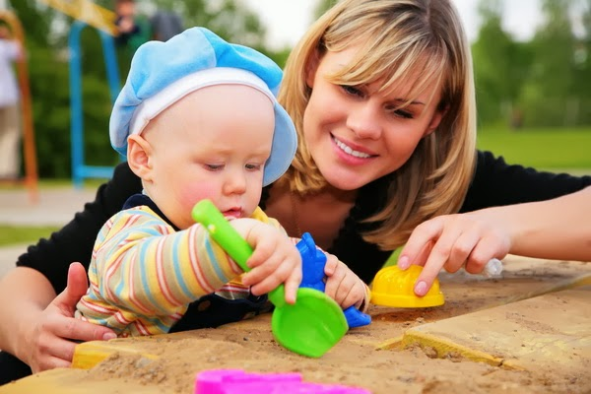
Гарантій для працівниць-жінок
Забороняється застосування праці жінок на важких роботах і на роботах із шкідливими або небезпечними умовами праці, а також на підземних роботах, крім деяких підземних робіт (нефізичних робіт або робіт по санітарному та побутовому обслуговуванню). Забороняється також залучення жінок до підіймання і переміщення речей, маса яких перевищує встановлені для них граничні норми (ст.174 КЗпПУ)
Залучення жінок до робіт у нічний час не допускається, за винятком тих галузей народного господарства, де це викликається особливою необхідністю і дозволяється як тимчасовий захід (ст.175 КЗпПУ)
Не допускається залучення до робіт у нічний час, до надурочних робіт і робіт у вихідні дні і направлення у відрядження вагітних жінок і жінок, що мають дітей віком до трьох років (ст.176 КЗпПУ)
Жінки, що мають дітей віком від трьох до чотирнадцяти років або дітей з інвалідністю, не можуть залучатись до надурочних робіт або направлятись у відрядження без їх згоди (ст.177 КЗпПУ)

Slide 11
Трудові права працівника
• право на працю, тобто на одержання роботи з оплатою праці не нижче встановленого державою мінімального розміру;
• право на вільний вибір професії, роду занять і роботи;
• право на відпочинок відповідно до законів про обмеження робочого дня й робочого тижня й про щорічно оплачувані відпустки;
• право на безпечні й здоровіші умови праці;
• право на об’єднання в профспілки й на дозвіл колективних трудових спорів (конфліктів) у встановленому законом порядку;
• право на матеріальне забезпечення в порядку соціального страхування в старості, а також у випадку хвороби, повної або часткової втрати працездатності;
• право на матеріальну допомогу у випадку безробіття;
• право на звернення до суду для дозволу трудових спорів, незалежно від характеру виконуваної роботи або займаної посади, крім випадків, передбачених законодавством

Slide 12
Правовий статус роботодавця як суб’єкта трудового права
Роботодавець — власник пiдприємства, установи, органiзацiї або уповноважений ним орган чи фiзична особа, що перебуває в трудових правовiдносинах з працiвником, якому вiн надає роботу, на пiдставi трудового договору, контракту та використовує найману працю.

Slide 13
Згідно зі ст. 21 КЗпП стороною трудового договору може бути роботодавець — фізична особа
Фізичних осіб як роботодавців умовно поділяють на дві групи:
1) фізичні особи, які можуть реалізувати своє право найму на роботу, однак використання праці інших осіб не передбачає отримання доходів (громадяни-власники, які використовують працю найманих працівників для роботи у домашньому господарстві, для догляду за малими дітьми, важкохворими членами сім’ї тощо);
2) фізичні особи, вид занять яких потребує використання найманої праці.

Slide 14
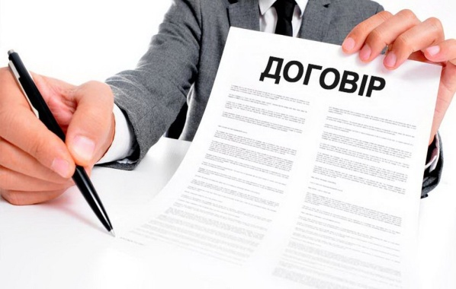
Права роботодавця:
укладати, змінювати та припиняти трудові договори з працівниками;
затверджувати правила внутрішнього трудового розпорядку;
вести колективні переговори та укладати колективний договір;
заохочувати працівників за сумлінну працю;
вимагати від працівників виконання трудових обов’язків, дотримання внутрішнього трудового розпорядку, дбайливого ставлення до майна роботодавця;
притягати працівників до дисциплінарної і матеріальної відповідальності у порядку, передбаченому трудовим законодавством;
приймати локальні нормативно-правові акти;
створювати і брати участь в організаціях роботодавців для представництва та захисту своїх інтересів.

Slide 15
Обов’язки роботодавця:
• дотримуватися законів та інших нормативно-правових актів, локальних актів про працю, колективного договору, колективних угод та умов трудового договору;
• надавати працівникові роботу, обумовлену трудовим договором;
• забезпечувати безпеку праці та умови, що відповідають вимогам охорони та гігієни праці;
• забезпечувати працівників необхідними засобами охорони праці, спецодягом, спецвзуттям, засобами захисту;
• забезпечувати працівників необхідними засобами індивідуального та колективного захисту для виконання роботи (обладнанням, інструментом, сировиною);
• виплачувати працівникові у повному обсязі заробітну плату в строки, встановлені КЗпП, колективним і трудовим договорами;

Slide 16
Підприємство, установа, організація як суб’єкт трудового права
Згідно зі ст. 62 Господарського кодексу України підприємство — це самостійний господарюючий статутний суб’єкт, який має права юридичної особи і здійснює виробничу, науково-дослідну і комерційну діяльність для отримання відповідного прибутку (доходу).
Трудова правосуб’єктність підприємства виникає з моменту його державної реєстрації і триває до повної ліквідації. Підприємство як суб’єкт трудового права зазвичай є юридичною особою

Slide 17
Згідно із КЗпПУ підприємства самостійно встановлюють форми і системи оплати праці, норми праці, розцінки, тарифні сітки, ставки, схеми посадових окладів, умови запровадження і розміри надбавок, доплат, премій, винагород та інших заохочувальних, компенсаційних і гарантійних виплат; режими робочого часу і часу відпочинку. На всіх підприємствах мають бути створені безпечні та нешкідливі умови праці, забезпечені мінімальна заробітна плата та інші соціальні гарантії працівникам.

Slide 18
Трудовий колектив як суб’єкт трудового права
Трудовий колектив створюють усі громадяни, які своєю працею беруть участь у його діяльності на основі трудового договору (контракту, угоди), а також інших форм, що регулюють трудові відносини працівника і підприємства.

Slide 19
Структурними підрозділами трудового колективу є колективи бригади, цеху, відділу, дільниці тощо. Повноваження трудового колективу щодо його участі в управлінні підприємством, зазначено у ст. 65 Господарського кодексу України, встановлено статутом або іншими установчими документами відповідно до вимог цього Кодексу, законодавства про окремі види підприємств, закону про трудові колективи. У статуті підприємства визначено орган, який має право представляти інтереси трудового колективу (рада трудового колективу, рада підприємства, профспілковий орган тощо). Трудовий колектив може діяти на рівні підприємства, цехів та інших його структурних підрозділів. У трудовому колективі функціонують його органи управління (загальні збори, рада трудового колективу), а також створені громадські організації.
Отже, повноваження трудового колективу як суб’єкта трудового права здійснюють: загальні збори (конференція) трудового колективу; рада трудового колективу, комісія з трудових спорів та інші громадські організації — профспілкові органи, рада ветеранів підприємства тощо

Slide 20
Важлива функція трудового колективу — участь в управлінні підприємством, установою, організацією (зокрема, вирішення соціально-економічних питань, питань у сфері праці, виробництва тощо). Виховна функція трудового колективу реалізується через його вплив у процесі застосування заохочувальних заходів за досягнення працівником успіхів у роботі чи заходів громадського впливу за передання власником питання про порушення працівником трудової дисципліни на розгляд трудового колективу.

Slide 21
Повноваження трудового колективу
1) встановлення колективних умов праці та укладання колективного договору (гл. ІІ КЗпПУ);
2) встановлення п’яти- чи шестиденного робочого тижня;
3) забезпечення трудової дисципліни;
4) затвердження правил внутрішнього трудового розпорядку;
5) схвалення комплексних планів поліпшення умов праці, охорони праці та санітарно-оздоровчих заходів і контролю за їх виконанням;
6) обрання комісій із трудових спорів в організаціях із числом працюючих у кількості не менш як 15 осіб тощо.
Відносини трудового колективу з власником або уповноваженим ним органом (роботодавцем) є правовими, а не трудовими, оскільки їх змістом є не праця, а лише її організація та умови, в яких праця виконується.

Slide 22
Професійні спілки як суб’єкт трудового права
Відповідно до ст. 36 Конституції України громадяни мають право на участь у професійних спілках для захисту своїх трудових і соціально-економічних прав та інтересів.
Професійна спілка — добровільна неприбуткова громадська організація, що об’єднує громадян, пов’язаних спільними інтересами за родом їх професійної (трудової) діяльності (навчання).

Slide 23
Основним завданням профспілок є представництво і захист інтересів працівників перед власником, уповноваженим ним органом чи роботодавцем. Крім цього, вони наділені контрольними повноваженнями за додержанням законодавства про працю, про охорону праці, положень колективних і трудових договорів.

Slide 24
Права профспілок
представляти і захищати права та законні інтереси членів профспілок
у питаннях колективних інтересів працівників профспілки представляти інтереси працівників незалежно від їх членства у профспілках
встановлювати на виробничому, регіональному, галузевому, державному рівнях колективні умови праці (укладання колективних договорів, генеральної, галузевої, регіональної, міжгалузевих угод від імені працівників у порядку, встановленому законодавством)
здійснювати контроль за додержанням трудового законодавства і законодавства про охорону праці
здійснювати громадський контроль за виплатою заробітної плати, додержанням законодавства про працю та про охорону праці, створенням безпечних і нешкідливих умов праці, належних виробничих та санітарно-побутових умов, забезпеченням працівників спецодягом, спецвзуттям, іншими засобами індивідуального та колективного захисту

Slide 25
Державні органи, місцеві органи виконавчої влади та органи місцевого самоврядування як суб’єкти трудового права
У ст. 259 КЗпПУ здійснення державного нагляду та контролю за додержанням законодавства про працю юридичними особами незалежно від форми власності, виду діяльності господарювання, фізичними особами – підприємцями, які використовують найману працю, покладено на центральний орган виконавчої влади, що реалізує державну політику з питань нагляду та контролю за додержанням законодавства про працю, у порядку, визначеному Кабінетом Міністрів України.

Slide 26
ст. 260 КЗпПУ
Державний нагляд за додержанням законодавчих та iнших нормативних актiв про охорону працi здiйснюють:
Державний комітет з нагляду за охороною праці
Державний комітет з ядерної та радіаційної безпеки
Органи державного пожежного нагляду
Органи та заклади санітарно-епідеміологічної служби МОЗ України

Slide 27
Місцеві державні органи виконавчої влади та органи самоврядування:
забезпечують реалізацію державної політики в галузі охорони праці;
формують за участю профспілок програми заходів з питань безпеки, гігієни праці та виробничого середовища, що мають міжгалузеве значення;
здійснюють контроль за додержанням нормативних актів про охорону праці, встановлюють квоту для прийому на роботу молоді, інвалідів.

Slide 28
Дякую за увагу!

